Slide 1
PLANIFICACIÓN CLASES ONLINE SEMANA N° 23 CLASE VIRTUAL .
Colegio Jean Piaget
Mi escuela, un lugar para aprender y crecer en un ambiente saludable

Slide 2
ASIGNATURA /CURSO | Religión 2° Básico A Y B
NOMBRE DEL PROFESOR/A | Sara Pérez M
OBJETIVO DE APRENDIZAJE PRIORIZACIÓN NIVEL 1 | OA 6: -identificar conflictos que surgen entre pares y practicar formas de solucionarlo ; como escuchar al otro, ponerse en su lugar, buscar un acuerdo, reconciliarse. -determinar que todas las personas merecemos amor y respeto. -reconocer formas de actuar positivas para evitar el conflicto. -establecer estrategias para evitar el conflicto. -apreciar que la reconciliación es un acto que sana.
INDICADORES DE EVALUACIÓN PARA OA | -Reconocer la importancia de sentirse amado y respetado. -descubrir que ellos pueden llegar a acuerdos para resolver diferencias. -acordar acciones positivas que ayuden a evitar conflictos. -comprender la necesidad de pedir perdón y perdonar.
CONTENIDO | El amor y el respeto.
OBJETIVO DE LA CLASE | Determinar que todas las personas merecemos amor y respeto.
EVALUACIÓN | Ticket de salida

Slide 3
Normas de la clase virtual

Slide 4
Importante:
Cuándo esté la animación de un lápiz, significa que debes escribir en tu cuaderno
Cuándo esté esta animación de una cámara fotográfica, significa que debes mandar reporte sólo de esa actividad (una foto de la actividad)
Cuándo esté esta animación de un libro, significa que debes trabajar en tu libro de estudio.
Cuándo esté esta animación de un signo de pregunta, significa que debes pensar y analizar, sin escribir en tu cuaderno. Responder de forma oral.

Slide 5
Comencemos
¡Pon mucha atención !
MOTIVACIÓN: ¿QUÉ NECESITAN PARA ESTAR SANOS Y FELICES?

Slide 6
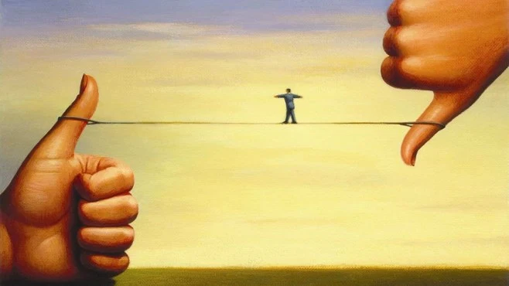
Actividad: El pulgar rencoroso
Instrucción: leer concentradamente el cuento y contesta las pregunta.

Slide 7
Había una vez una mano cuyos dedos eran muy amigos. Pero ocurrió que el dueño de la mano empezó a hacer un trabajo peligroso y a pesar del cuidado que ponía el resto de dedos, el pulgar siempre salía malparado con cortes y heridas. Al principio los otros dedos pedían disculpas por su torpeza y el pulgar les perdonaba, pero la situación se repitió tanto que un día el pulgar decidió no perdonarles más, así que se apartó del resto de dedos de la mano.
Al principio el pulgar iba muy digno todo recto y separado, pero aquella posición de los dedos era tan forzada y ridícula, que el dueño tuvo que llevar su mano constantemente oculta en el bolsillo, donde los dedos sufrían con pena el mayor de los olvidos.

Slide 8
Entonces el pulgar comprendió que todo había sido culpa suya, y pidió perdón al resto de dedos, temeroso de que fueran a rechazarle. Pero al contrario, estos le perdonaron sin problemas porque sabían que todos podemos equivocarnos.
Una vez amigos de nuevo, todos los dedos trabajaron juntos por demostrar al dueño que estaban perfectamente, y en poco tiempo consiguieron volver a salir a la luz, sabedores esta vez de que siempre deberían seguir perdonándose para no acabar en un triste y oscuro bolsillo.

Slide 9
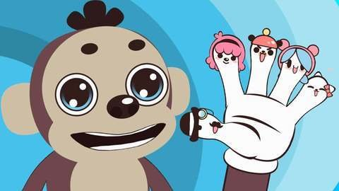
¿Listos? Comencemos por lo recién aprendido y contestemos las siguientes preguntas

Slide 10
1) ¿Qué problema tuvo el dedo pulgar?
2) ¿Cuál fue su decisión?
3) ¿Qué consecuencias trajo el no perdonar y apartarse?
4) Ponte en su lugar ¿habrías vuelto a perdonarlos, por qué?

Slide 11
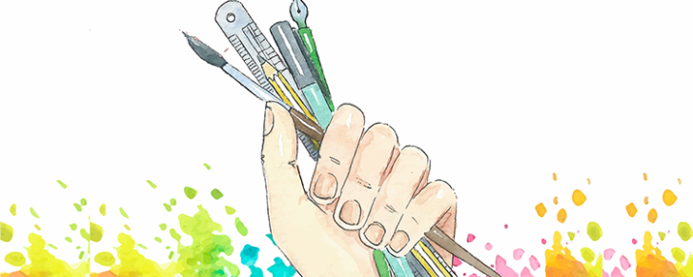
Dibuja tu mano y coloréala

Slide 12
TICKET DE SALIDA
ASIGNATURA Religión
SEMANA 23
Nombre: _______________________________________
Es importante saber perdonar ¿ Por qué?
2) ¿ Sabemos reconocer cuándo debemos pedir perdón y resolver nuestras diferencias ?
3) El amor y respeto sólo lo merecen nuestra familia, ¿por qué?
4) Dibuja tu mano y coloréala
Enviar fotografía de este ticket de salida al:
Correo: sara.perez@colegio-jeanpiaget.cl
Celular: +56955211769

